Slide 1
환경 빅데이터 분석 및 서비스 개발
중간자문회의 (2017.6.29)
한국환경정책∙평가연구원
강 성 원

Slide 2
1. 연구일반
2. 연구 진행 상황
3. 향후 계획

Slide 3
1. 연구 일반

Slide 4
개관
구분 | 내용
연구성격 | 일반사업(연구형), 계속사업
연구기간 | 2017.1 ~2017.12
연구진 | 강성원 연구위원(책임) 장기복 선임연구위원 진대용 부연구위원 홍한움 부연구위원 |  | 한국진 전문원 김진형 연구원 김도연 위촉연구원 강선아 위촉연구원 정은혜 위촉연구원 이동현 한국산업기술대 교수(위탁)
자문위원 | 내부 | 명수정 연구위원 배현주 연구위원 이명진 부연구위원
 | 외부 | 김종률 과장 (환경부 정책총괄과) 우석진 교수 (명지대학교 경제학과) 강희찬 교수 (인천대학교 경제학과) 이성호 박사 (한국개발연구원)
자문일정 | 착수자문회의: 2017년 3월 30일 중간자문회의: 2017년 6월 29일 최종자문회의: 2017년 10월

Slide 5
기간, 인력, 예산
기간: 2017년 1월 – 2017년 12월
인력: 박사급 연구원 5명(1명 원외), 전문원 1명, 연구 보조인력 4명 투입
박사급 연구원 2명 채용: 진대용 부연구위원, 홍한움 부연구위원
예산: 3억 6백만 원 책정
위탁연구비 4천 만원 책정: ‘딥러닝을 활용한 환경리스크 예측’
위탁과제 책임자: 한국 산업기술대학교 이동현 교수

Slide 6
연속사업: 3년 단위 연구단계 설정
1단계(2017-19): 환경 빅데이터 연구 시작/연구자료 및 분석 알고리듬 공개 시작
2단계(2020-22): 환경 빅데이터 분석 플랫폼 설계/빅데이터 활용 공공 서비스 설계
3단계(2023-25): 환경 빅데이터 분석 플랫폼 자동화 시도/공공환경 서비스 시범 사업
환경 빅데이터 분석 및 서비스 개발 연차계획
 | 환경 빅데이터 연구 | 환경 빅데이터 연구 인프라 | 원내외 빅데이터 서비스
1기 (2017-19) | 환경 빅데이터 연구 시행 | 자료 및 알고리듬 축적/공개 | 원내 연구 및 경영정보 서비스
2기 (2020-22) | 발신주기 단축 | 빅데이터 연구 과정 자동화 환경 빅데이터 분석 플랫폼 설계 | 연구기획 평가 및 준비 서비스 공공 서비스 설계
3기 (2023-25) | 시의성 중심 발신체계 개편 | 환경 빅데이터 분석 플랫폼 지능화 시도 | 공공 서비스 시범 사업

Slide 7
2017년: 환경위험 예측 방법론 개발
1. 환경 빅데이터 연구: 환경오염 예측 알고리듬 개발 및 학습 수준 심화
전산화가 된 자료를 이용한 빅데이터 분석에 집중: 사례 개발 및 역량 축적에 중점
환경오염 예측 딥러닝 알고리듬 개발 : 오염 예측의 시간-공간 해상도 제고
주제 발굴, 패턴 분석, 원인 규명 등 실험적 연구 지속 추진
주제 발굴: 자연언어 분석기법을 활용한 KEI연구보고서 분석
패턴 분석: 기후자료-건강보험 자료 패턴 분석
원인 규명: 미세먼지 발생 요인과 오염도 간 관계 규명
2. 환경 빅데이터 인프라 구축: 원내외 환경관련 자료 수집-추출 사례 축적
환경 빅데이터 연구 자료 및 알고리듬 공개
산재된 환경 관련 자료를 수집–추출하는 사례를 축적하여 오픈 소스로 공개
3. 원내외 빅데이터 서비스: 연구 정보 제공 서비스 개발
연구 정보 추출 서비스 제공

Slide 8
세부과제 구성
주제선정
자료수집
자료분석
결과전달
(3) 텍스트 마이닝 이용 KEI 연구동향 분석
(1) 딥러닝을 활용한 환경 리스크 예측
(1)- (5) 결과
GitHub/Wordpress 게시
(5) 환경분야 기초데이터 수집방법연구
(2) 기후변화에 따른 전염성 질환 예측
(4) 미세먼지 오염도- 발생요인 패턴 분석

Slide 9
착수자문회의 자문의견 반영결과
위 원 | 제 안 내 용 | 반 영 내 용 (미반영시 사유)
우석진 | - 향후 환경정책에 대한 평가가 이루어져야 하기 때문에 정책수혜자, 수혜기업 DB가 구성되어 연결될 필요 있음 | - 부처의 협조가 필요한 사안이므로 부처에 요청해 보겠음
이성호 | - 인과관계 분석에서 tree 분석 이후 segment 별 effect 추정 / Counter factual experiment 필요 | - 미세먼지 발생요인 분석 세부과제 분석과정에서 반영
김종률 | - 빅데이터 분석 기법을 환경 분야에 적용하는 좋은 프로토콜을 만들어낼 수 있었으면 함 - 2025년까지의 장기적인 연구일정을 위한 전체 Roadmap 마련이 추가될 필요 있음 | - 연차별 계획 보고서에 반영
강희찬 | - 2017년에 가능한 부분이 보다 명확할 필요 있음 - 환경분야에 빅데이터를 적용한 사례가 많지 않기 때문에 이 부분을 보강할 방법 필요 - 각 주제별 방법론이 상이하므로 집중이 필요해 보임 - 연구인력 강화 필요 - 3년에 걸친 연구가 상호 어떻게 연결될지에 대한 고민 필요 | - 2017년에는 전산화가 되어 있는 정형화된 자료 분석에 집중하고 2018년 이후에는 이미지, 문서 등 전산화가 필요한 자료로 분석 대상 확대 예정 - 환경분야에는 사례가 적지만 환경분야에서 주로 취급하는 시간-공간 시계열 자료에 대한 분석은 활발하므로 이를 원용할 계획. 2부의 연구방법론 에세이에 반영하겠음 - 딥러닝 기반 환경오염 예측 과제를 중심으로 진행 - 부연구위원 이상 급 채용 진행 중 - 1-3년차는 활발하게 사용되는 DNN, CNN, RNN 방법론을 사용하여 매체별 오염도 예측 알고리듬 구축을 목표로 진행 - 3단계: 첫단계에서는 방법론 확립. 2단계에서는 1단계의 방법론을 활용한 연구 인프라 구축, 3단계에서는 1-2단계의 연구성과를 활용하는 서비스 개발에 중점

Slide 10
착수자문회의 자문의견 반영결과
위 원 | 제 안 내 용 | 반 영 내 용(미반영시 사유)
명수정 | - Platform 구성 시 내부사용자의 의견을 반영할 수 있도록 해야 함 - 빅데이터의 한계와 현실적 기대치를 반영할 수 있는 에세이 결과물이 나왔으면 함 - 활용의 성공사례 외에도 실패사례도 공유되었으면 함 - 법․제도적인 어려움을 개선하기 위한 제안이 있었으면 함 - 다차년도 연구인만큼 연구범위에 대한 로드맵이 있었으면 함 - 사례 분석에 있어 분야별 전문가 의견이나 자문이 필요하므로 평상시에도 의견을 듣고 도움을 받는 것이 좋을 듯함 | - 내부 사용자 대상 설문조사를 연구 내용에 추가하는 방향을 검토 - 연구 시행 결과를 가감없이 전달하는 방향으로 보고서 서술 - 상동 - 보고서 2부에 반영 - 연차계획 보완하겠음 - 매월 성과 공유 결과를 온라인으로 공유할 예정
배현주 | - 필요한 자료와 형태에 대한 수요조사 필요 - 기후변화와 전염병에 대한 연구가 기상청과 질병관리본부에서 진행되고 있으니 패턴 분석에 방점을 두어 차별화하는 것이 필요 - 미세먼지는 측정소의 특성에 따라서 변동성이 크게 달라지는 특징이 있으니 연구에 이러한 특성을 반영하는 것이 필요함 - 연구내용이 방대하므로 선택과 집중을 하는 것이 바람직함 | - 내부사용자 대상 설문조사를 연구 내용에 추가하는 방향을 검토 - 기후변화-전염병 패턴 분석 과제에 반영 - 측정소의 특성을 사람이 분류하는 것보다 딥러닝 기법을 통해 데이터의 특성(feature)을 자동적으로 탐지할 수 있도록 하는 것이 더 좋을 수도 있음 - 딥러닝 기반 환경오염 예측 과제를 중심으로 진행
이명진 | - Risk 관리가 필요. 텍스트마이닝의 경우 영어에는 잘 작동하지만 한글을 처리하는 데에는 문제가 있을 수 있음 - Random forest를 적용함에 있어 Bagging, Pruning, Bootstrapping 등 중간 단계에 거쳐야 할 작업들이 존재 - Dependent Variable이 명확한 분류가 되어 있을 경우에 분석이 용이 - 연구진 강화 필요 - 논문 등 학술 기여에 대한 내용 추가가 필요함 | - 최근 한글처리기법 발달 성과 (R의 KONLP package, Python의 KONLPy package)를 적극적으로 수용하겠음 - 미세먼지 원인분석 과제 진행 시 필요한 중간과정에 대한 결과 수록 - 미세먼지과제는 오염도를 종속변수로 활용할 예정이며 기후변화-전염병 패턴 분석 과제는 5개 전염병과 관련된 지표를 활용할 예정. 프로포절 세미나를 통해서 확정하도록 하겠음 - 부연구위원급 이상 채용작업 진행 중 - 성과에 따라 논문 발신이 가능한 내용은 논문으로 발전시킬 계획 (위험부담이 높은 과제이므로 구체적 성과지표는 명시하지 않음)

Slide 11
연구진행 상황
중간보고 기대치 (최저)
중간보고 기대치 (최고)
세부과제 | 주제선정 | 자료수집 | 자료 전처리 | 예비분석 | 최종분석 | 결론도출
빅데이터 연구 방법론 활용방안 | O | △ | △ | △
딥러닝을 활용한 환경리스크 예측 | O | O | O | O
기후변화에 따른 전염성 질병 예측 | O | O | O | △
텍스트 마이닝 이용 KEI 연구동향 분석 | O | O | O | O
미세먼지 오염도-발생요인 패턴 분석 | O | O | O | △
환경분야 빅데이터 수집 방법론 | O | △ | △ | △

Slide 12
보고서 목차 및 작업계획
중간보고
장 | 절 | 3월 | 4월 | 5월 | 6월 | 7월 | 8월 | 9월 | 10월 | 11월 | 12월
1. 서론 | 1) 필요성 및 연구 목적
 | 2) 선행연구
 | 3) 연구내용 및 방법론
 | 4) 본문 내용
2. 환경연구와 빅데이터 | 빅데이터 연구 방법론 활용방안 (강성원)
3. 환경 빅데이터 연구 | 1) 딥러닝을 활용한 환경리스크 예측 (이동현) |  |  |  |  |  |  |  |  | 후속 | 조치
 | 2) 기후변화에 따른 전염성 질병 예측 (강선아)
 | 3) 텍스트 마이닝 이용 KEI 연구동향 분석 (김도연)
 | 4) 미세먼지 오염도-발생요인 패턴 분석 (김진형)
 | 5) 환경분야 빅데이터 수집 방법론(한국진)
4. 요약 및 시사점 | 1) 연구결과
 | 2) 시사점

Slide 13
2. 세부과제별 연구진행상황

Slide 14
2. 세부과제별 연구진행상황
2장 빅데이터 연구방법론 활용방안

Slide 15
빅데이터 연구방법론 활용방안
환경정책연구 방법론과 빅데이터 분석기법의 특징을 파악하여 적용방안 도출
1. 환경정책연구: 환경정책을 유형화 및 유형별 관련연구 특성 파악
2. 빅데이터 분석방법: 주요 분석기법 정리 및 장점 파악
3. 환경정책연구 유형별, 단계별 빅데이터 분석기법 활용방안 도출
현재 진행상황: 환경정책 유형별 관련연구 방법론 특징 추출
환경정책 유형화 : 예산서, 환경백서
환경정책 유형별 유관연구 파악 : 2016년 KEI 보고서 (온라인 등재)
유관 연구 유형별 방법론 분포 파악: 정량적 방법론 비중 파악
정량적 방법론 사용 목적 파악 : 빅데이터 분석 방법 적용 여부 점검 시작

Slide 16
환경정책 유형별 관련연구 특징 추출
환경정책 유형화 : 부문 및 기능
부문: 예산서 ‘관’ 항목을 사용하되 ‘환경일반’을 세분화
‘관’ 항목: ‘상하수도’, ‘수질’, ‘폐기물’, ‘대기’, ‘자연환경’, ‘환경일반’
‘상하수도’와 ‘수질’은 ‘상하수도-수질’로 통합, ‘자연환경’에서 환경영향평가를 구분
‘환경일반’: ‘화학물질’, ‘환경보건’, ‘환경산업(기술, 경제)’, ‘국제협력’ ‘기타’
기능: 환경오염물질 발생단계에 따라 정책기능 분류
억제(Control): 배출원의 환경오염물질 배출을 억제하는 기능
환경규제/환경관련 부담금
처리(Treatment): 이미 배출된 오염물질의 영향을 저감하는 기능
오염물질 처리 설비(환경기초시설) 및 시설(하수종말처리장, 폐기물매립장) 설치/환경오염 피해 보상
대비(Preparation): 배출 이전에 배출량 저감 조치 유도 혹은 배출 정보 제공
환경영향평가/환경오염예보
환경조성(Support): 여타 3가지 기능이 원활하게 수행될 수 있는 여건 조성

Slide 17
환경연구(2016 환경정책∙평가연구원 보고서)
 |  | 억제 (규제. 조세) | 처리 (시설, 복원, 피해보상) | 대비 (예방, 영향평가) | 환경조성 (계획.교육,법제도)
상하수도,수질 |  | 2 | 9 | 3
폐기물 |  |  | 3 |  | 2
대기(기후) |  | 11 | 8 | 1 | 3
자연환경(영향평가) |  | 6 | 6 | 3 | 2
영향평가 |  |  |  | 7 | 1
환경 일반 | 화학물질 | 2 |  |  | 1
 | 환경보건 |  |  |  | 3
 | 환경산업 |  |  |  | 5
 | 국제협력 |  |  |  | 12
 | 기타 | 2 |  | 5 | 10

Slide 18
환경정책연구 방법론 분류기준
명칭 | 내용
STATANAL* | 통계적 분석 방식을 사용하여 변수간의 관계를 파악하거나 관심변수의 값을 추정하는 방법 - 결정요인분석, CVM, Conjoint, 메타연구 등 중간단계에서 계량경제학적 분석방식을 요하는 방법론 포함 - 클러스터 분석, 주성분 분석 등 전통적인 회귀식을 이용하지 않는 통계적 추론 방법론 포함
Modeling* | 연역적 추론에 기반한 모형을 구축하고 이를 이용하여 관심 변수의 값을 구하는 방법 (일반균형, 산업연관분석)
SystemAnal* | 사전적 모형 없이 직관적인 인과관계 네트워크 시스템 모형을 구축하여 분석하는 방법
Scenario* | 파라미터 값이 상이한 시나리오를 구축하고 관심 변수의 값을 시나리오에 따라 구하는 방법 (경제성, 수익성..)
SampleStats | 특정한 방법론 없이 기초자료로부터 표본통계량을 조합하여 논거를 찾아내는 방식의 연구를 의미
Index | 기초통계량으로부터 관심대상 현상을 대표하는 지표를 도출하는 방식
DB | DB구축
Lit | 주제와 관련된 선행연구 및 사례에 관련된 문헌을 종합하여 정리하고 시사점을 도출하는 방법 - 정량적 연구 중 결과물을 도출하지 않고 방법론을 정리한 연구도 문헌연구로 간주
Survey | 설문조사(추가적인 분석 없이 설문조사 결과만 제시한 경우)
SpecialCouncil | 전문가들로 구성된 패널의 의견을 종합하는 방법
Record | 행사기록
Case | 문헌조사 이외의 방법을 사용하여 사례를 조사하는 방법(인터뷰, 실측 등을 포함)

Slide 19
문헌조사가 방법론의 압도적 비중 차지
Machine Learning 과 유사한 ‘정량적’ 연구는 30.8%
STATANAL (12.1%)
Modeling (11.2%)
Scenario (5%)
System Anal (1.9%)

Slide 20
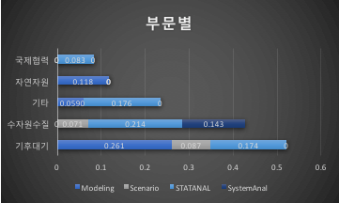
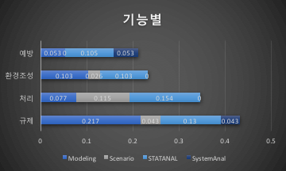
기후대기, 규제: 정량연구 비중이 높음
부문: 기후대기(52.2%), 상하수도 수질(42.8%) 정량연구 비중 높음
전체 연구 건수가 5건 이하인 부문은 제외
기능: 사전적 규제 (34.7%) 정량연구 비중이 가장 높음
부문별, 기능별 정량적 연구 비중

Slide 21
정량연구는 예측 목적으로 주로 수행
정량연구 방법론: 선형회귀, 시나리오분석, 부문 특화 모형 활용 활발 (16.7%)
정량연구 목적: 예측 (58.3%) > 인과(27.8%) > 상관관계 파악(13.9%)
예측: 관심변수의 미래 값 추정
인과: 특정 변인에 따른 관심변수 변화
경험적 인과관계(how much) 중점
상관관계: 관심 변수 간 관계 패턴
정량분석 세부 방법론 분포

Slide 22
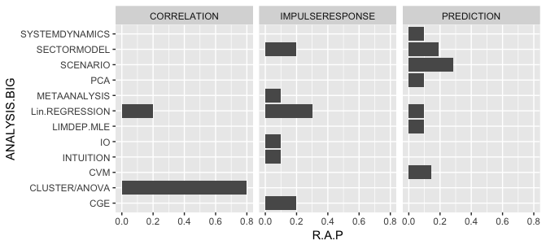
빅데이터 분석기법 : 예측, 상관 분석 개선
예측 연구의 시나리오 분석 의존(26.8%) 완화
다양한 변수의 영향을 함께 고려할 정량적 방법론이 부재한 현실 타개
모형(19%), 회귀(19%), 시스템분석(9.5%) 대안
데이터에 최적화된 예측방식 (Deep Learning)
상관관계 분석 방식 다변화
군집분석(80%)이 대부분인 상관관계 분석 대안 제시: SVM, k-mean cluster
인과관계 연구의 대안 제시
선험적 연관관계 의존 (CGE 20%, IO 10%, 모형 20%, 선형회귀 30%) 완화
데이터 설명에 최적화된 변수 간 관계 파악 (Regression Tree)
정량분석 세부 방법론 분포 - 연구목적 별

Slide 23
빅데이터 분석기법 환경정책연구 적용
방법론 | 상관관계 | 인과관계 | 예측
CGE | - | Regression Tree, Counter factual | -
CLUSTER/ANOVA | Cluster, Dimension Reduction, Association Rule | - | -
CVM | - | - | 14.3%
INTUITION | - | 10% | -
IO | - | Regression Tree, Counter factual | -
LIMDEP.MLE | - | - | Deep Learning
Lin.REGRESSION | Cluster, Dimension Reduction, Association Rule | Regression Tree, Counter factual | Deep Learning
METAANALYSIS | - | 10% | -
PCA | - | - | Deep Learning
SCENARIO | - | - | Deep Learning
SECTORMODEL | - | Regression Tree, Counter factual | Deep Learning
SYSTEMDYNAMICS | - | - | Deep Learning

Slide 24
향후 계획
환경연구 문헌 추가 수집: 학술논문
기존 연구 문헌 자료 대표성 문제: 문헌연구 >> 정량적 연구
예산으로 가중치, 기초연구 제외: 시도해 보았으나 결과 유지
’정성적 연구’와 빅데이터 분석기법 간의 관련성 점검
Sample Stat, Index 연구 중 빅데이터 분석기법 활용 가능 연구 점검
사용 목적에 대한 점검에서 시작
빅데이터 분석기법 (Machine Learning) 방법론 소개
상관분석 : Unsupervised Learning
Cluster, Dimension Reduction(PCA, t-SNE), Association Rule
예측 : Supervised Learning
Regression, Supporting Vector Mechanism, Decision Tree, Neural Network
인과 : Decision Tree, Counter factual experiment.
구조적 인과관계(why)는 파악하기 어려우나, 경험적 인과관계(how)는 파악 가능

Slide 25
2. 세부과제별 연구진행상황
3장. 환경 빅데이터 연구
1. 딥러닝을 활용한 환경 리스크 예측 (이동현)

Slide 26
(1) 딥러닝을 활용한 환경 리스크 예측
딥러닝 기술을 활용하여 전국 측정소 단위에서 미세먼지의 시간당 오염도를 예측
종속변수: AirKorea 미세먼지(PM₁₀)
2016년 1월 ~ 2016년 12월 서울시 25개 도시/14개 도로변 관측소 측정 데이터
독립변수
AirKorea 대기오염물질 (아황산가스, 일산화탄소, 오존, 이산화질소)
기상청 방재기상관측 데이터 (시간당 기온, 풍속, 풍향 등)
순환신경망(RNN), 단층 LSTM, 다층 LTSM 평균제곱오차: OLS 평균제곱오차(RMSE)의 45.1%-49.7%

Slide 27

분석 모형: 순환신경망 (RNN: Recurrent Neural Network)
순환신경망(RNN)은 동일한 네트워크를 여러 개 복사한 것
각 네트워크는 자신의 뒤에 있는 네트워크에 정보 전달

Slide 28


표준 RNN: 반복 모듈 하나에 하나의 층을 포함
과거의 정보를 받아서 전달
Vanishing/Exploding gradient. 문제에 취약
LSTM: 반복 모듈 하나에 네 개의 상호작용 층을 포함
Forget gate: 버리는 정보
Input gate: 갱신 정보
메모리 갱신
출력 gate : 전달할 정보

Slide 29




1
2
버리는 정보 결정 : forgot gate
새로운 정보를 셀 상태에 저장
1. input gate: 갱신 대상 확정
2. tanh : 갱신 정보 생성
3
4
이전 셀 상태를 새로운 셀 상태로 갱신
무엇을 출력할지 결정: output gate

Slide 30


다층 LSTM: 2개 은닉층
2시간 치의 데이터로 다음 시간 때의 미세먼지를 예측 (Many to one)
Output
Output
X_t
아황산가스
일산화탄소
오존
이산화질소
기온
풍속
풍향
미세먼지
Hidden layer = 2
Sequence length = 2

Slide 31
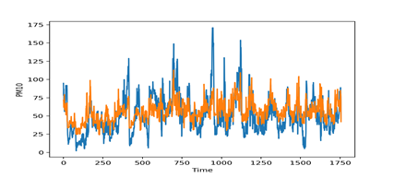
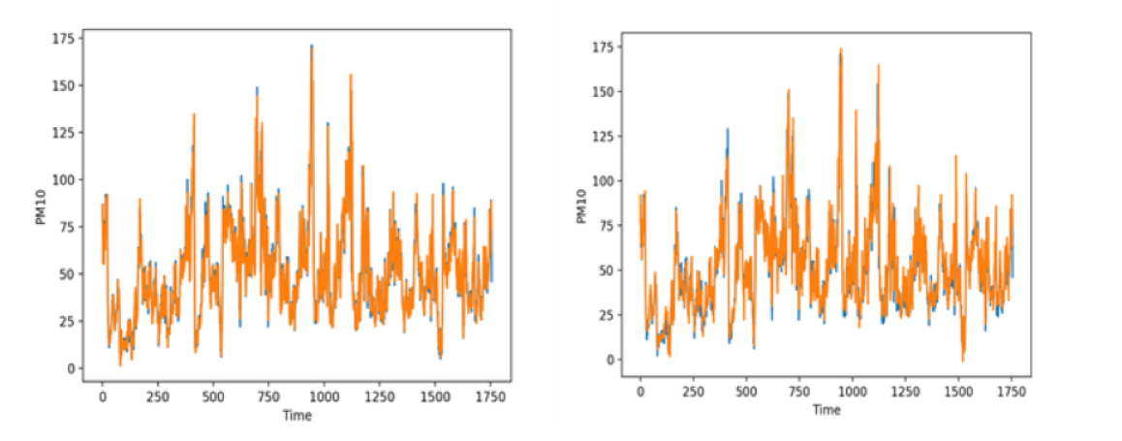
분석결과: 다중회귀모형과 RNN

Slide 32
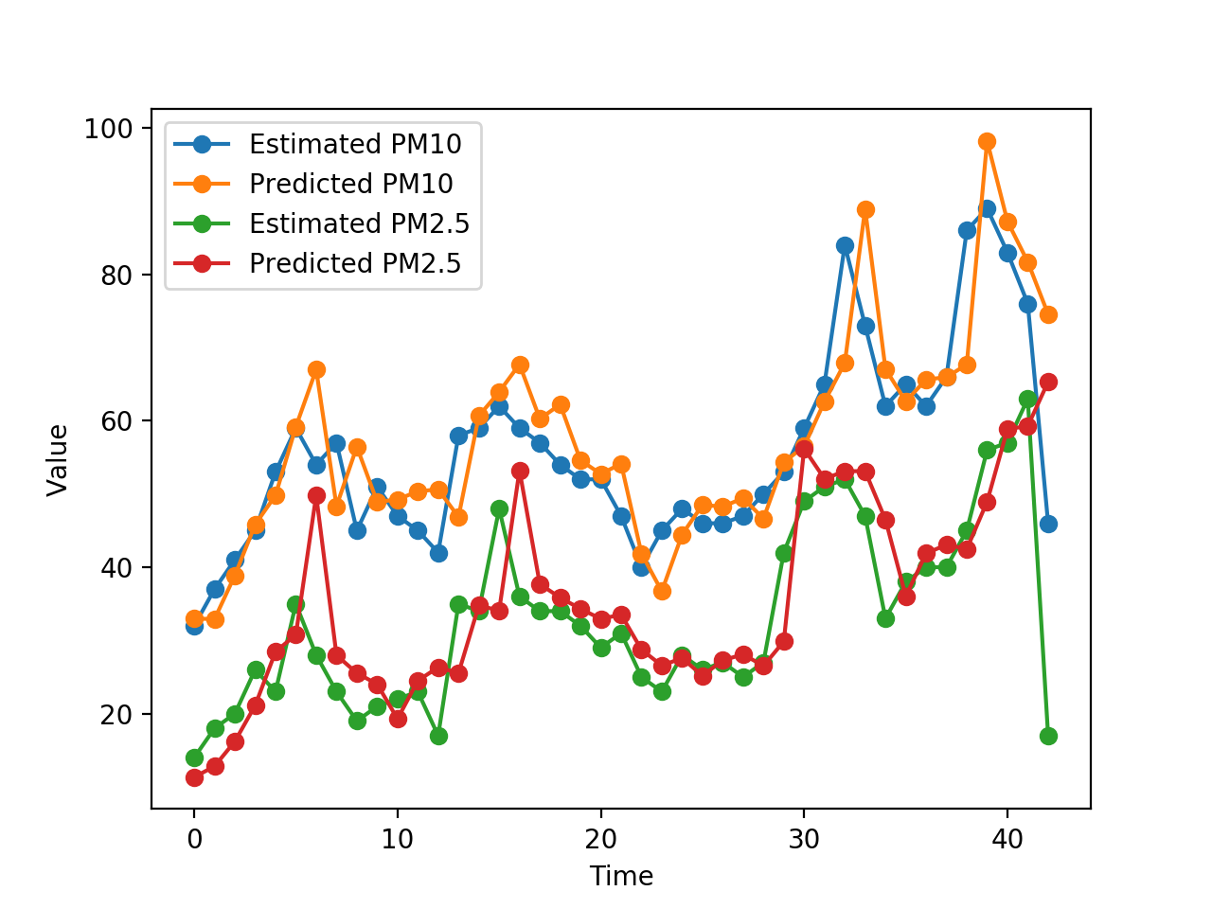
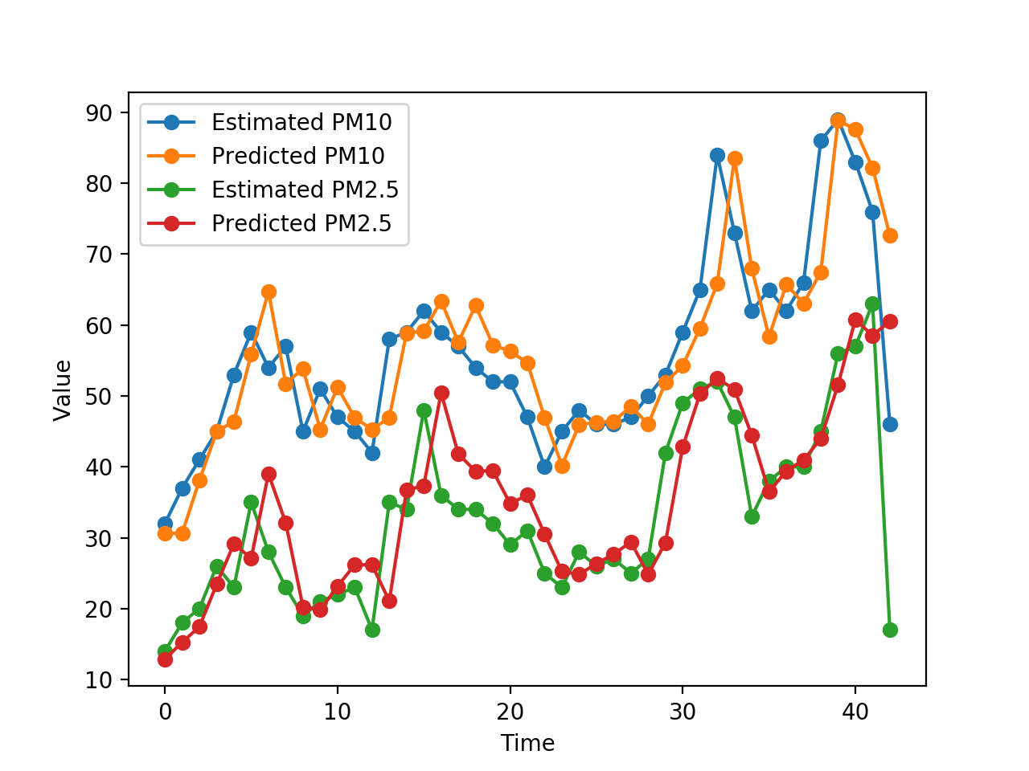
분석결과: LSTM 알고리듬 사용 예측성과
단층 LSTM
다층 LSTM

Slide 33
향후 계획
공간시계열의 특성을 반영하여 추정 결과 개선 지속
Lag Structure 는 반영하였으나 지역 간 dependency는 반영되지 않은 상태
서울시 이외 타 지역에 대한 확장을 시도
기존의 계량 분석 방법론과 병행을 시도

Slide 34
2. 세부과제별 연구진행상황
3장. 환경 빅데이터 연구
2. 텍스트마이닝을 이용한 KEI 연구동향분석 (김도연)

Slide 35
텍스트마이닝을 이용한 KEI 연구동향분석
KEI 연구동향 분석
24년 간(1993-2016) 축적된 1,697건의 KEI 연구보고서(제목, 목차, 요약, 날짜) 분석
연구공급 동향과 연구수요 동향 비교 분석
연구공급 동향 파악 : 13년 간(2004-2016) 축적된 1,170건의 KEI 연구보고서(제목, 날짜) 분석
연구수요 동향 파악 : 13년 간(2004-2016) 축적된 193,636건의 NAVER 환경뉴스(제목, 날짜, 출처) 분석
중간보고까지 진행사항
KEI 연구동향 분석 수행
네이버 환경 뉴스기사 크롤링(약 19만개)
KEI, 네이버 전체 데이터 LDA 비교 분석

Slide 36
연구동향분석 작업 흐름도
KEI DB
Research Report DB
KEI Research
Trend Analysis
Pre-Process
LDA
Modeling
Association Analysis
Network
Analysis
Trend
Comparative
Analysis
Resource
NAVER News
Environment
News DB
LDAvis
Data
Process
Notes:
중간보고까지 진행사항 1. KEI 연구동향 분석 수행 2. 네이버 환경 뉴스기사 크롤링(약 19만개) 3. KEI, 네이버 전체 데이터 LDA 비교 분석
최종보고 발표 예정 1. 연구공급 동향과 연구수요 동향 비교 분석

Slide 37
Text data Pre-processing
1. 형태소분석기 수행
R에서 제공하는 형태소분석기 패키지(KoNLP, tctStart)를 사용하여 명사 추출
2. 특수문자, 특정단어 등 불용어 삭제
3. 단어길이 한글자 삭제
4. 출현빈도가 매우 낮은 단어(Sparse Terms) 삭제
5. Low TF-IDF 단어 삭제
6. DTM(Document Term Matrix)형태로 변형
예) 오른쪽 표
Term Document | 기후 | 오염 | … | 한강
보고서 1 | 0 | 2 | … | 1
보고서 2 | 2 | 1 | … | 1
… |  |  |  | …
보고서3 | 0 | 1 | … | 5

Slide 38
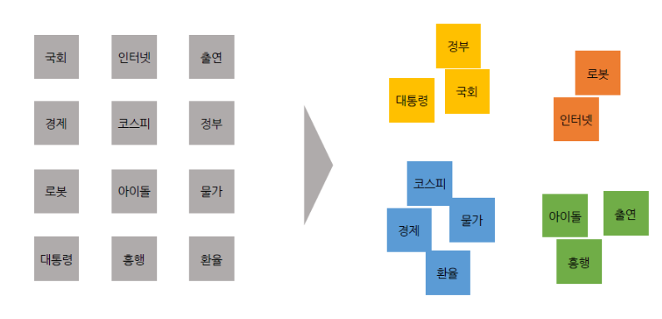
LDA 분석: 단어 분포 → 문서 주제
단어 분포에서 숨어있는 문서 주제 파악: Unsupervised Learning
단어(word) 가 모이면 주제(topic), 주제가 모이면 문서(Document)
문서[Document]← 토픽[Topic] ← 단어[Word]
주제의 posterior 분포 도출 Bayesian Estimation
단어의 likelihood 함수 + 주제의 prior 분포
문서 별 개별 주제가 출현할 확률 중 가장 큰 값을 갖는 주제를 그 문서의 주제로 선정

Slide 39
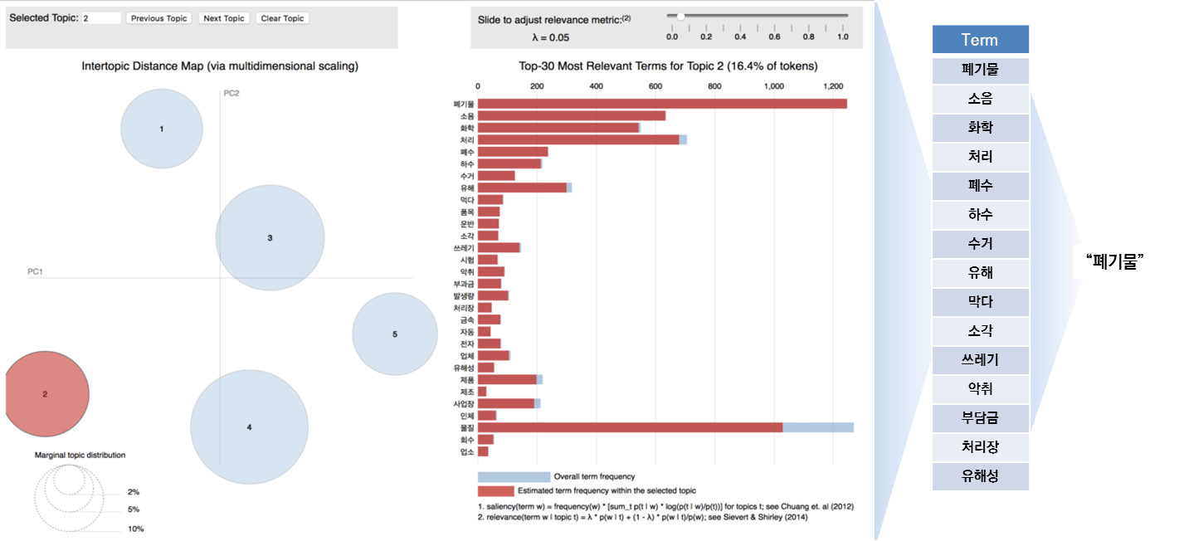
LDA 분석 결과: 도출된 주제와 연관어 예시1) KEI 연구보고서에서 추출한 토픽 2번: 폐기물
LDAvis (Topic 2)

Slide 40
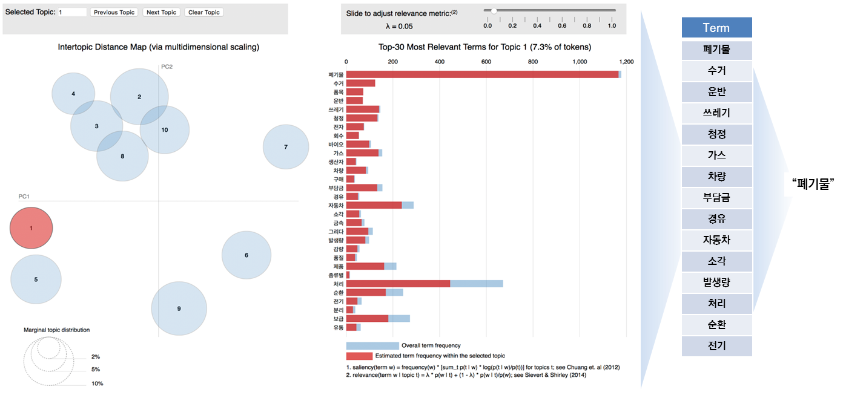
LDA 분석 결과: 도출된 주제와 연관어 예시2) 네이버 환경뉴스에서 추출한 토픽 1번: 폐기물
LDAvis (Topic 1)

Slide 41
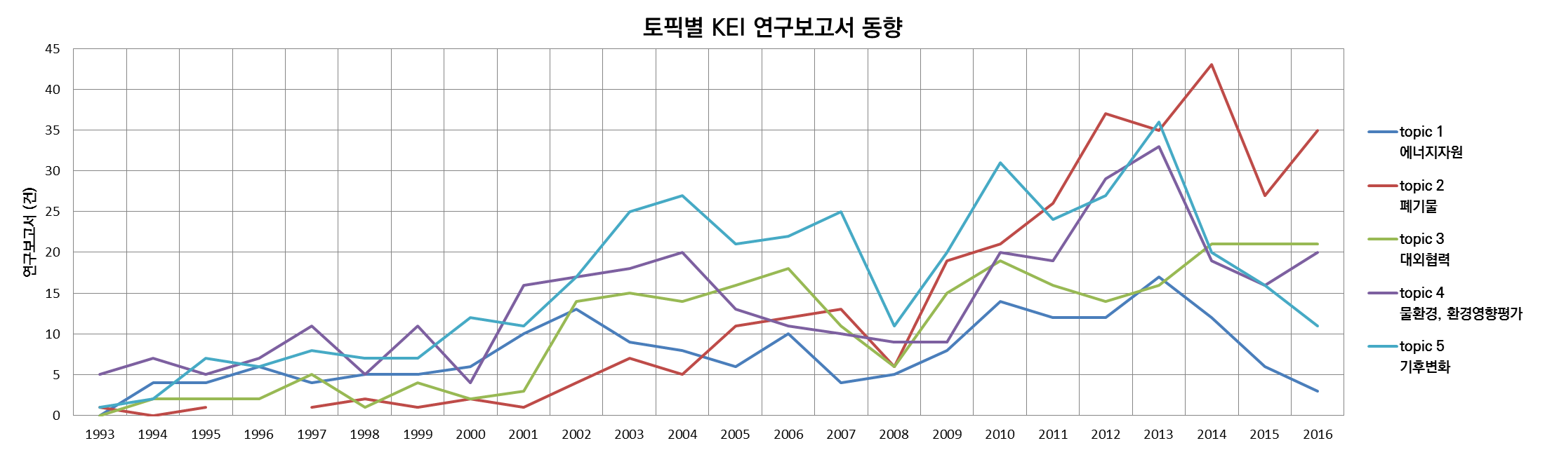
KEI 연구보고서 LDA 분석
- 1993년~2016년까지의 수집한 전체 KEI 연구보고서 LDA 분석 결과 : 5개 토픽(에너지자원, 폐기물, 대외협력, 물환경/환경영향평가, 기후변화)으로 분류됨
Notes:
시기별 분석 - 1구간(1993~ 2002년) : 전반적으로 토픽별 연구추세가 비슷함. - 2구간(2003~ 2007년) : 기후변화 관련 연구가 활발하게 진행, 물 환경/환경영향평가, 에너지자원 관련 연구는 감소하는 추세를 보임. - 3구간(2008~ 2012년) : 폐기물, 물 환경/환경영향평가 연구가 급증함. - 4구간(2013~ 2016년) : 폐기물 관련 연구가 활발하게 진행, 2015년을 기점으로 연구의 양이 전반적으로 적어짐.

Slide 42
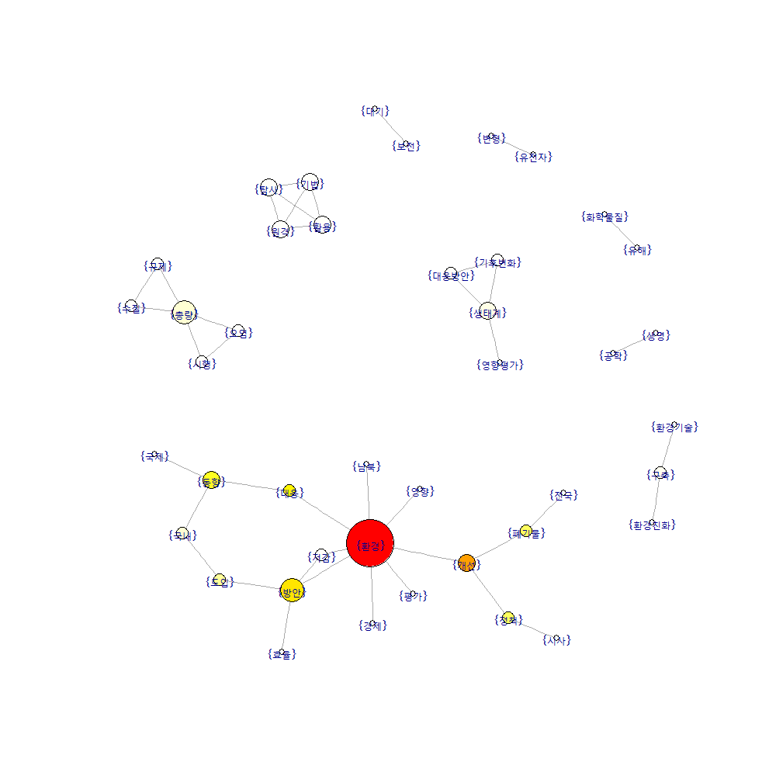
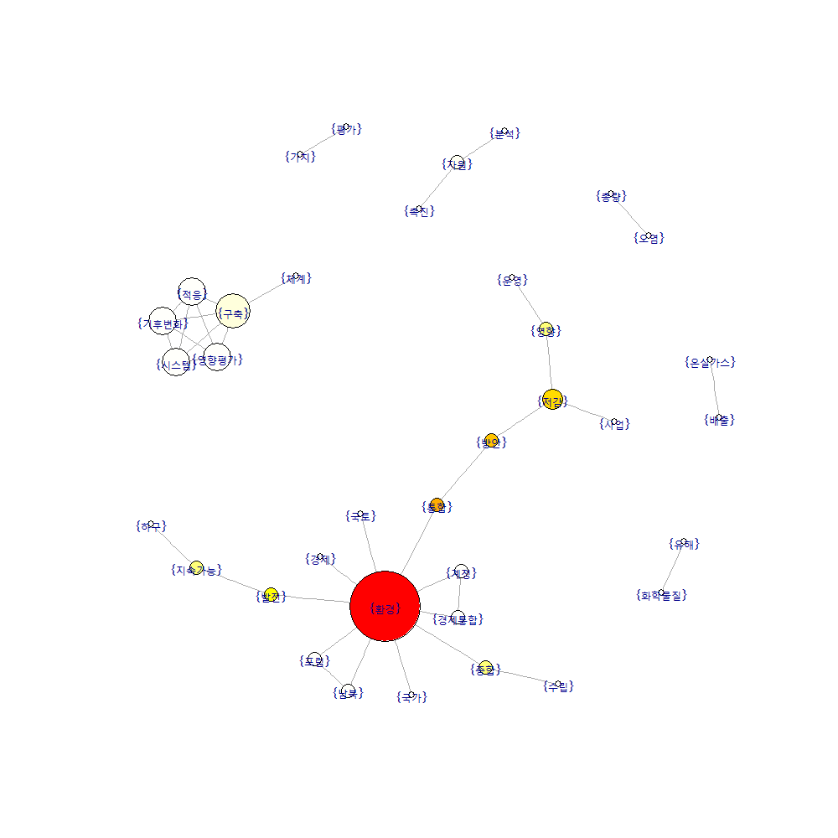
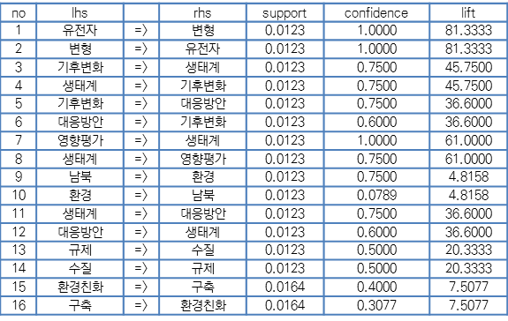
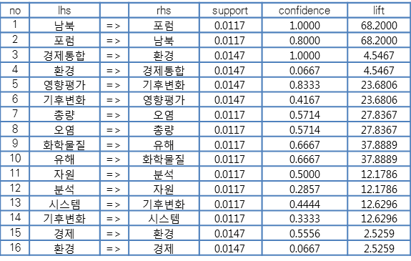
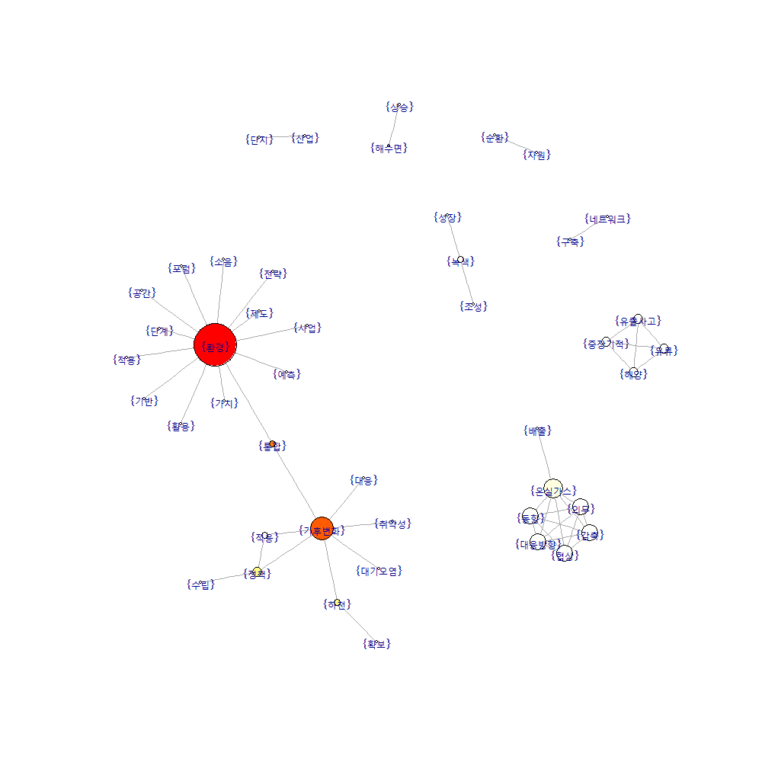
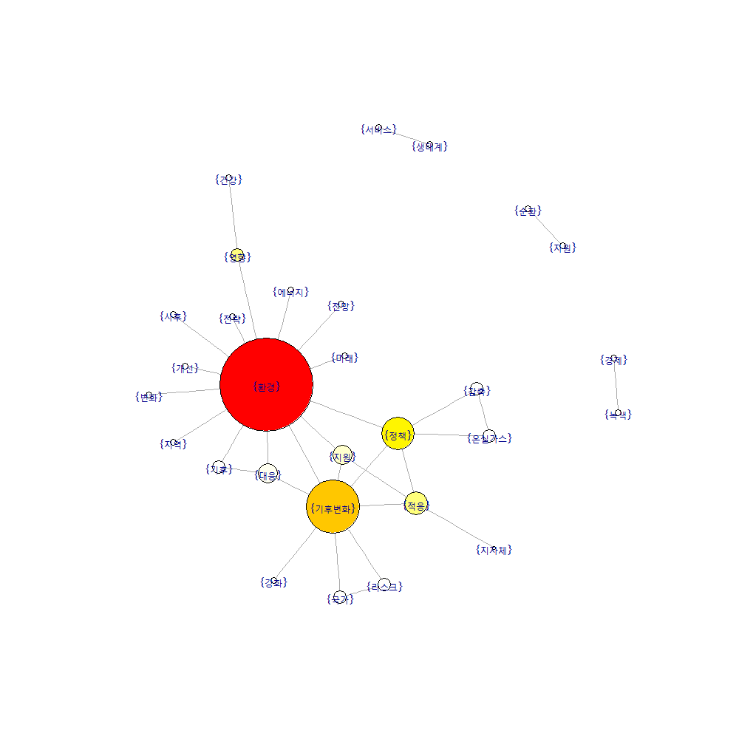
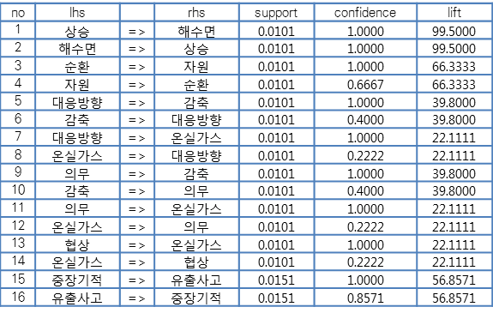
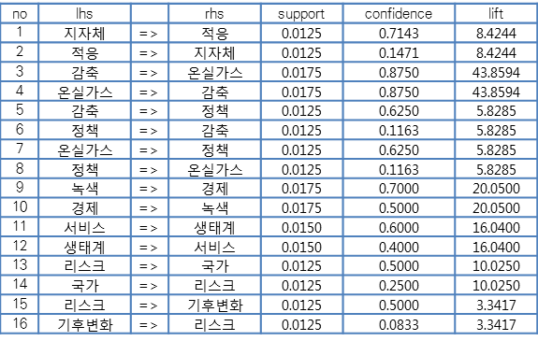
키워드 연관성 및 네트워크 분석
1993년 ~ 2002년
2003년 ~ 2007년
수질오염총량제 시행, 원격탐사기법 활용, 환경친화 기술, 유전자 변형, 전국 폐기물 개선 등의 연구가 활발했음.
기후변화 영향평가 및 적응시스템 구축, 온실가스 배출, 환경경제통합계정 키워드가 새롭게 등장
전구간에 이어 유해화학물질, 남북 키워드 계속 등장.
2008년 ~ 2012년
2013년 ~ 2016년
기후변화, 온실가스 키워드의 매개중심성 높아짐.
해양 유류 유출사고, 녹색성장 조성, 해수면 상승, 소음 키워드가 새롭게 등장함.
전구간에 이어 기후변화 키워드의 매개중심성 높아짐.
환경 키워드와 관련하여 건강, 미래, 전망, 에너지 키워드가 새롭게 등장함.
Notes:
KEI 연구보고서 시기별 키워드 연관성 및 네트워크 분석 결과
키워드 네트워크 분석 결과 1. 원의 크기 : 언급량이 높을수록 크다. 2. 원의 색깔 : 매개중심성이 높을수록 진하다.(하얀색<노란색<주황색<빨간색)
키워드 네트워크 분석 결과 1. 지지도(supprot) = P(X∩Y) 2. 신뢰도(confidence) = P(X∩Y) / P(X) 3. 향상도(lift) = P(X∩Y) / P(X) * P(Y) => lift=1(독립), lift<1(음의 연관성), lift>1(양의 연관성)

Slide 43
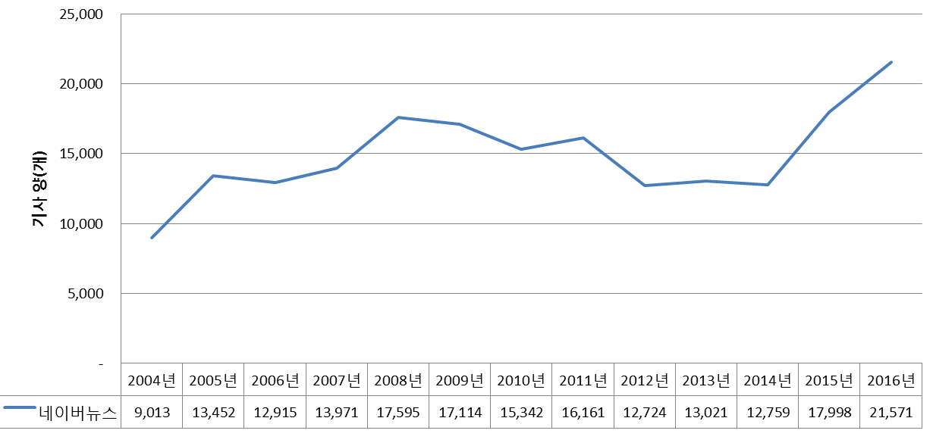
네이버 뉴스 기사 데이터 수집
구분 | 내용
수집 도구 | JAVA Jsoup(html parser)
산출 조건 | 네이버 뉴스 -> 사회 분야 -> 환경 분야
산출 기간 | 2004-01-01 00:00:00 ~ 2016-12-12 23:59:59 (총 13개년)
산출 영역 | 제목, 날짜(년, 월, 일, 시간), 언론사
산출 유형 | 지면기사, 보도자료
언론사 | EBN, EPA연합뉴스, JTBC, KBS 뉴스, MBC IMTV, MBC 뉴스, MBN, OSEN, SBS, SBS CNBC, SBS funE, SBS 뉴스, TV리포트, TV조선, Y-STAR, YTN, YTN 현장생중계, ZDNet Korea, 강원일보, 경향신문, 광주드림, 국민일보, 국정브리핑,내일신문, 노컷뉴스, 뉴스1, 뉴시스, 대전일보, 데일리 서프라이즈, 데일리안, 동아일보, 디지털데일리, 디지털타임스, 라디오코리아, 레이디경향, 마이데일리, 매경이코노미, 매일경제, 매일신문, 머니S, 머니투데이, 문화일보, 미디어오늘, 부산일보, 블로터, 서울경제, 서울신문, 세계일보, 소년한국일보, 스타뉴스, 스포츠경향, 스포츠동아, 스포츠서울, 스포츠서울닷컴, 스포츠조선, 스포츠한국, 시사IN, 시사저널, 신동아 ,아시아경제, 아이뉴스24, 업코리아, 엑스포츠뉴스, 연합뉴스, 연합뉴스 TV, 오마이TV, 오마이뉴스, 이데일리, 이코노미21, 이코노믹리뷰, 인터뷰365, 일간스포츠(OLD), 일다, 전자신문, 제주일보, 조선비즈, 조선일보, 조세일보, 주간경향, 주간동아, 주간한국, 중앙SUNDAY, 중앙일보, 참세상, 참세상 vod, 컬처뉴스, 코메디닷컴 , 쿠키뉴스, 파이낸셜뉴스, 팝뉴스, 프라임경제, 프레시안, 프로메테우스, 한겨레, 한겨레21, 한국경제, 한국경제TV, 한국일보, 헤럴드POP, 헤럴드경제, 헬스조선 (총 101개)
산출 양 | 총 193,636개
Notes:
2004년 이전 네이버뉴스 데이터는 미흡하고 부실해서 제외함.

Slide 44
LDA 결과 비교
KEI 연구보고서(1993~2016) | 네이버 환경뉴스(2004~2016)
KEI 보고서
에너지 자원
폐기물
대외협력
물환경, 환경영향평가
기후변화
NAVER 환경뉴스
폐기물
환경 영향 평가
에너지
자원
유전자 변형, 소음
수질오염
기후 변화
해양,
풍력
보건,
데이터
대외 협력
물 환경
Notes:
KEI 보고서에서 추출한 5개 토픽(에너지자원, 폐기물, 대외협력, 물환경/환경영향평가, 기후변화)은 네이버 뉴스기사 토픽에 모두 속함
본 슬라이드는 KEI, NAVER 각각 수집한 전체데이터를 바탕으로 LDA분석한 결과임.
향후, 키워드 연관성분석과 언어 네트워크분석을 활용해서 시기별로 나누어 분석할 예정.

Slide 45
향후계획
네이버 환경뉴스에서 추출한 토픽 점검 후 토픽 시계열 분석
LDA분석을 통해 추출한 10개 토픽 점검 및 축소
예) 폐기물, 오염원과 해양/풍력, 물환경을 합치는 방법 등을 고려
네이버 환경뉴스 키워드 연관성 및 네트워크 분석
2004년부터 2016년까지 수집한 네이버 뉴스 기사(19만건) 데이터 사용
1시기(2004년~2007년), 2시기(2008년~2012년), 3시기(2013년~2016년)로 분류하여 총 3개의 시기 분석
연구공급 동향과 연구수요 동향 비교 분석
KEI 연구보고서와 네이버 환경뉴스에서 시기별로 각각 추출한 키워드를 시계열로 파악하고 두 시계열을 비교 분석
시기별 환경정책 동향과 KEI 연구 동향의 미스매치 파악 및 시사점 도출
분석 알고리듬 code 및 Data를 Open source로 공개

Slide 46
2. 세부과제별 연구진행상황
3장. 환경 빅데이터 연구
3. 기후변화에 따른 전염성 질환 예측 (강선아)

Slide 47
기후변화에 따른 전염성 질환 예측
연구내용
2009~2013년(5개년)동안 발생하는 전염성 질환의 발생추이에 대한 패턴분석 및 예측 알고리즘 구축
광역지자체(시도) 단위 분석: 시군구단위 전염성질환은 발생건수가 적거나 없는 경우가 빈번하여 분석에 지장
중간보고까지 진행사항
데이터 전처리(기후, 대기, 인구 데이터 및 표본 코호트 DB데이터)
예측 대상이 되는 질병 선정
전염성 질환 발생 추이에 대한 시계열 분석
GAM 분석 및 회귀모형을 통한 질병에 영향을 미치는 유의미한 변수 추출
최종보고 발표 예정 : 특정 전염성 질환에 대한 예측 알고리즘 구축
47

Slide 48
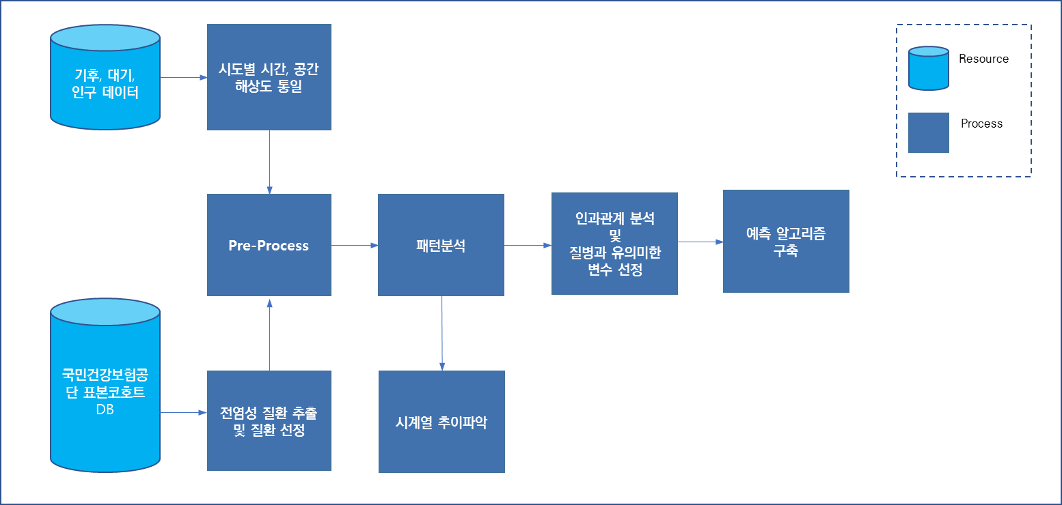
연구동향 분석 작업 흐름도

Slide 49
데이터 전처리: 설명변수
설명변수: 기후, 대기, 인구 데이터 전처리
대기오염물질 농도, 기상기후데이터, 인구데이터를 설명변수로 사용
설명변수 데이터
데이터 | 출처 | 기간 | 항목 | 주기 | 공간 단위
대기오염물질 농도 | 한국환경공단 | 2009-2013 | PM₁₀, NOx, SOx, CO, O₃ | 1시간 | 측정소
기상기후 데이터 | 기후데이터센터 | 2009-2013 | 기온, 습도, 풍향, 풍속, 기압, 강수량, 일조, 일사 등 | 일 단위 | 측정소
인구 | 국가통계포털 | 2009-2013 | 주민등록인구현황, 주민등록인구세대수 등 | 연 단위 | 시군구
49

Slide 50
데이터 전처리 프로세스
시도/시군구
통일
시도/시군구를 중심으로
대표값 산출(최대, 최소, 평균값)
Step 1. 공간 해상도
측정소 데이터는 공간적으로 점(point)데이터이고, 시군구/시도의 경우 면(polygon)데이터임
공간해상도를 맞추기 위하여 같은 시군구/시도에 위치한 측정소의 데이터를 평균 내어 매칭
Step 2. 시간 해상도
시간해상도는 년, 월, 일 모두 다르며, 분석을 수행할 시간해상도는 월 단위
월 단위보다 시간해상도가 낮은 경우: 시간, 일 단위 데이터의 평균을 월 단위 데이터로 사용
월 단위보다 시간해상도가 높은 경우: 연 데이터를 12로 나누어 사용하고, 농도, 밀도(인구)와 같은 경우 연 데이터를 그대로 사용

Slide 51

데이터 전처리: 질병 선정 및 건수 도출
Step 1. 자격 DB와 진료 DB 연계: 한 달 이내 동일인 동일한 질병 방문 = 1건 간주
Step 2. 진료 DB 주상병명과 부상병명이 다른 경우: 다른 케이스로 간주
Step 3. 2009~2013년 연속 발생 질병만 분석 대상으로 고려
Step 4. 질병코드(한국질병표준사인분류 기준) 소수점 그룹화 : 질병 레벨을 높여 건수를 산출
질병코드 | 질병이름
A00 | 콜레라
A01 | 장티푸스 및 파라티푸스
A02 | 기타 살모넬라감염
A03 | 시겔라증
A04 | 기타 세균성 장감염
A05 | 달리 분류되지 않은 기타 세균성 장감염
A06 | 아메바증
A07 | 기타 원충성 장질환
A08 | 바이러스성 및 기타 명시된 장감염
A09 | 감염성 및 상세불명 기원의 기타 위장염 및 결장염
A15 | 세균학적 및 조직학적으로 확인된 호흡기결핵
A16 | 세균학적 및 조직학적으로 확인되지 않은 호흡기결핵
장 감염 질환을
분석 질병으로 선정
Notes:
Step 1~4의 내용을 통해 <표>의 질병이 추출되었습니다.
총 추출된 질병은 120개 인데 A00-09, A15-16과 같이 그룹화되어지는 질병(한국질병표준사인분류 기준)들이 있습니다.
따라서 그룹화하여 시계열 그래프를 그려 월이나 기온에 따라 질병이 증가하거나 감소하는 질병 중 케이스가 많은 질병인 장감염 질병을 분석 대상 질병으로
선정하였습니다.

Slide 52
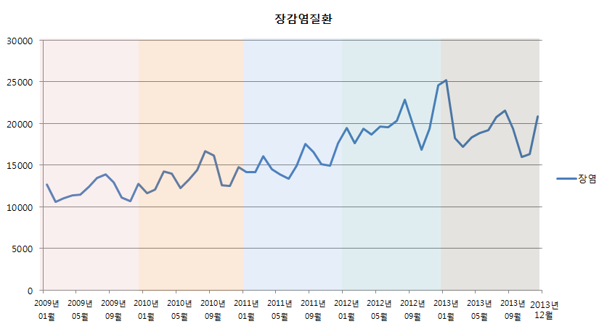
전염성 질환 데이터 시공간 시계열 분석
장감염질환의 5개년 시계열 분석
연도별 월별 질환 발생 건수 추이 분석: 계절 /날씨 영향 파악
12-1월과 7-8월에 질환이 급격하게 늘어남
발생빈도가 약간씩 증가하는 경향을 보임
연도별 최다빈도 건수
장감염질환 5개년 시계열 분석
연도 | 월 | 건수
2009 | 8월 | 13,855
2010 | 8월 | 16,675
2011 | 8월 | 17,516
2012 | 12월 | 24,574
2013 | 12월 | 25,200
52

Slide 53
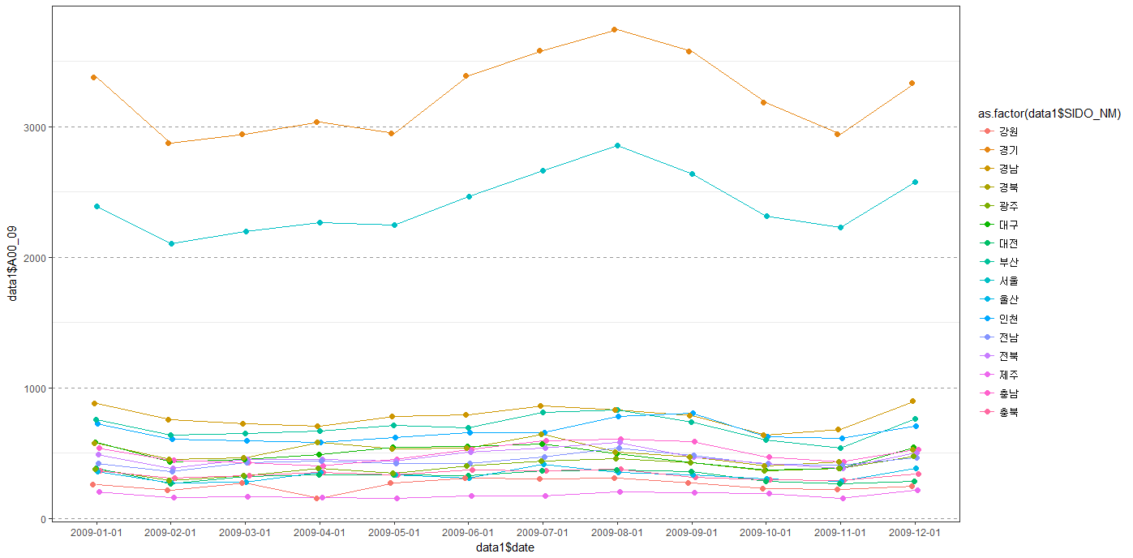
전염성 질환 데이터 시공간 시계열 분석
7-8월, 12-1월에 발생 빈번: 시도별 추이 유사
인구밀도 대비 전염성 질환의 발생 건수: 경북이 빈번
장감염질환 공간적 시계열 분석(2009년)
장감염 질환
발생건수
연도

Slide 54
인구밀도 대비 발생 건수
시도 | 2009 | 2010 | 2011 | 2012 | 2013
강원 | 33.7 | 37.5 | 44.0 | 55.5 | 53.3
경기 | 34.4 | 38.6 | 42.3 | 53.3 | 51.6
경남 | 30.3 | 36.2 | 40.0 | 51.6 | 50.3
경북 | 43.9 | 52.0 | 57.6 | 72.0 | 69.1
광주 | 1.6 | 2.0 | 2.2 | 3.0 | 3.0
대구 | 2.1 | 2.3 | 2.6 | 3.6 | 3.5
대전 | 1.4 | 1.6 | 1.7 | 2.6 | 2.6
부산 | 1.8 | 2.1 | 2.4 | 3.3 | 3.3
서울 | 1.7 | 1.8 | 1.9 | 2.5 | 2.5
울산 | 3.8 | 4.4 | 4.6 | 6.2 | 5.8
인천 | 3.0 | 3.5 | 4.1 | 5.1 | 4.7
전남 | 33.8 | 36.7 | 42.8 | 55.5 | 58.1
전북 | 24.5 | 26.9 | 30.0 | 42.7 | 41.7
제주 | 7.1 | 8.1 | 8.8 | 9.8 | 9.8
충남 | 25.5 | 29.0 | 33.0 | 38.2 | 36.4
충북 | 19.7 | 21.7 | 24.1 | 33.0 | 30.8
54

Slide 55
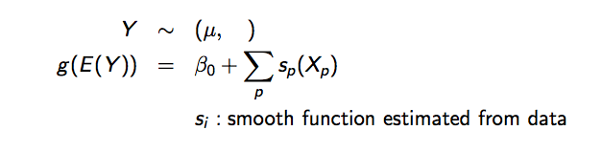
유의미한 변수 도출 및 인과관계 분석
장감염 질환에 영향을 미치는 유의미한 변수 도출
GAM(Generalized Additive Model), OLS 이용
GAM 분석 결과 |  |  |  |  | 다중선형회귀 분석 결과
 |  | 변수명 | 계수추정치 | sig |  |  | 변수명 | 계수추정치 | sig
양의 관계 | 기후 | 최소상대습도 | 8.571e-03 | *** | 양의 관계 | 기후 | 평균현지기압 | 2.574e+00 | *
 |  | 평균풍속 | 2.396e-01 | *** |  |  | 일조율_max | 3.581e+01 | *
 |  | 일조시간합_mean | 1.564e-01 | ***
 |  | 일조율_min | 3.694e-01 | ***
 | 대기 | CO_mean | 4.495e-01 | *** |  | 대기 | CO_mean | 3.524e+02 | ***
 |  | O3_mean | 7.111e+00 | *** |  |  | O3_mean | 2.958e+03 | ***
 |  | No2_mean | 9.626e+01 | *** |  |  | SO2_max | 9.904e+02 | ***
음의 관계 | 기후 | 최저기온 | -1.868e-03 | * | 음의 관계 | 기후 | 평균최저기온 | -1.616e+01 | ***
 |  | 일최다강수량 | -3.134e-03 | *** |  |  | 일조시간합_max | -1.044e+01 | *
 |  | 일조율_mean | -5.131e-01 | *** |  |  | 일조율_min | -3.643e+01 | *
 | 대기 | CO_max | -4.638e-02 | *** |  | 대기 | PM₁₀_mean | -6.731e+00 | ***
 |  |  |  |  |  |  | NO₂_max | -6.313e+02 | ***
GAM model
55
Signif: 0 ‘***’ 0.001 ‘**’ 0.01 ‘*’ 0.05 ‘.’ 0.1 ‘ ’ 1
Notes:
Gam 과 선형회귀 모형을 돌려 대기와 기온의 여러 변수 중 장감염 질환에 영향을 미치는 유의미한 변수를 추출하고자 하였습니다.
분석결과가 적합한지에 대한 의문으로 보고서에는 작성하지 않았습니다.

Slide 56
향후 계획
변수 선정 및 인과관계 분석 보완
GAM을 이용한 인과관계 분석 보완
예측 알고리즘 구축(RNN을 이용)
과업수행내용 | 3월 | 4월 | 5월 | 6월 | 7월 | 8월 | 9월 | 10월 | 11월 | 12월
1. 문헌조사
- 기후와 전염성 질환과의 관계에 대한 관련 연구 검토
- RNN을 비롯한 머신러닝을 바탕으로 전염성 질환 예측과 관련된 연구 검토
2. 전염성 질환의 시공간적 패턴분석
- 데이터 전처리
- 분석 질병선정
- 시공간적 시계열 분석
3. 전염성 질환 예측 알고리즘 구축
- 예측 알고리즘 구축
- 예측 정확도 비교
■ 최종보고서 평가, 보완 및 작성 완료
56

Slide 57
2. 세부과제별 연구진행상황
3장. 환경 빅데이터 연구
4. 미세먼지 오염도-발생요인 패턴분석 (김진형)

Slide 58
미세먼지 오염도-발생요인 패턴분석
연구내용
미세먼지(PM₁₀)에 영향을 미친다고 알려진 변수들을 영향을 의사결정나무 분석을 사용하여 정량적으로 평가
종속변수: 2001년~2016년 9월까지 189개월 동안 측정된 미세먼지(PM₁₀) 데이터
설명변수: 기상기후 데이터, 대기오염물질 배출량 데이터, 황사 및 중국 미세먼지(PM₁₀) 데이터, 인구밀도 데이터
중간보고까지의 진행사항
데이터 수집 및 전처리 (대기오염물질 농도, 기상기후 데이터)
예측 변수 기술 통계 작성
의사결정나무 분석 수행할 툴 및 패키지 리서치
최종보고 발표 예정 : 의사결정나무 분석 결과 및 해석
설명 변수 추가
의사결정나무 분석 수행
분석 결과 해석

Slide 59
수집 데이터 특성
시간해상도 -> 월
공간해상도 -> 시군구
데이터명 | 출처 | 기간 | 항목 | 시간 해상도 | 공간 해상도
대기오염물질 농도 | 에어코리아 | 2001-2016 | PM₁₀, NO_{x}, SO_{x}, CO, O₃, PM_{2.5} | 1시간 | 측정소
대기오염물질 배출량 | 국립환경과학원 | 1999-2013 | PM₁₀, NO_{x}, SO_{x}, CO, O₃, PM_{2.5}, VOC, NH₃ | 연 단위 | 시군구
기상기후 데이터 | 기후데이터센터 | 1995-2016 | 기온, 습도, 풍향, 풍속, 기압, 강수량, 일조, 일사, 황사일수 등 | 일, 월, 연 단위 | 측정소
인구 | 국가통계포털 | -2016 | 주민등록인구현황, 주민등록인구세대수 등 | 월, 연 단위 | 시군구
행정구역별 면적 | 국토교통부 통계누리 | 1992-2016 | 면적, 지번수, 지목별 현황 등 | 연 단위 | 시군구
중국 대기질 | 주중 미국 대사관 | 2008-2016 | AQI | 1시간 | 측정소
 | 중화인민공화국 환경보호부 데이터센터 | 2014-2016 | PM_{2.5} | 일 단위 | 주요 도시

Slide 60
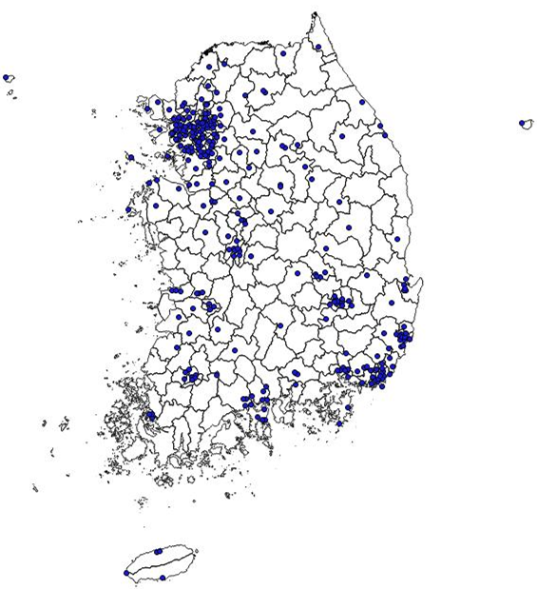
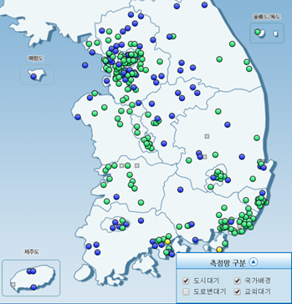
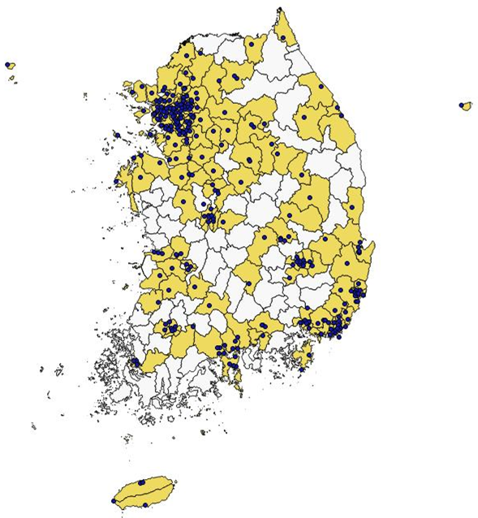
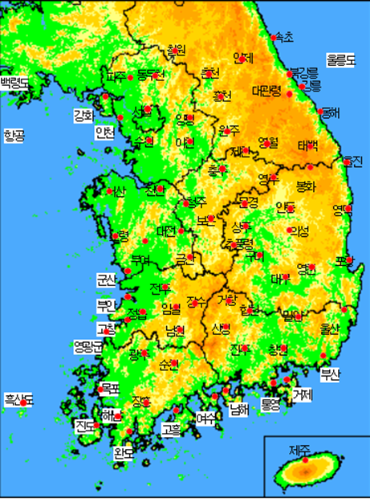
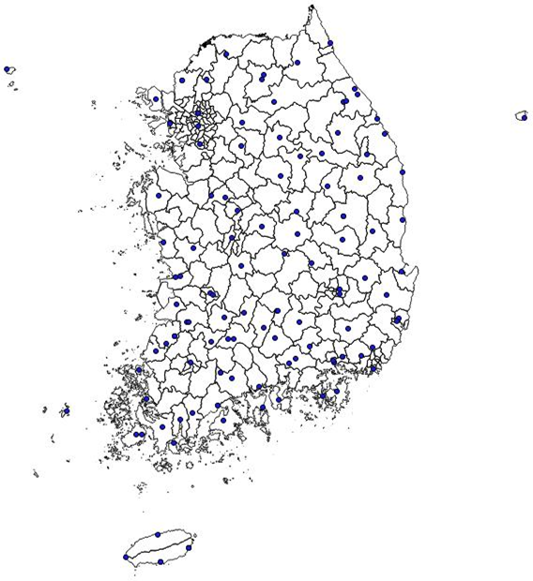
분석 대상 시군구
대기오염물질 측정소
CODE TYPE * NAME LOCATION ADDRESS LAT LNG ALT
대기오염물질 측정 데이터
* DATE_TIME * NAME YEAR MONTH DAY HOUR SO2 CO O3 NO2 PM10 PM25
기상기후 측정소
* CODE TYPE NAME LOCATION ADDRESS LAT LNG ALT
기상기후 데이터
* DATE_TIME * CODE YEAR MONTH HOUR TEMP PRESSURE PRECIPITATION ︙

Slide 61
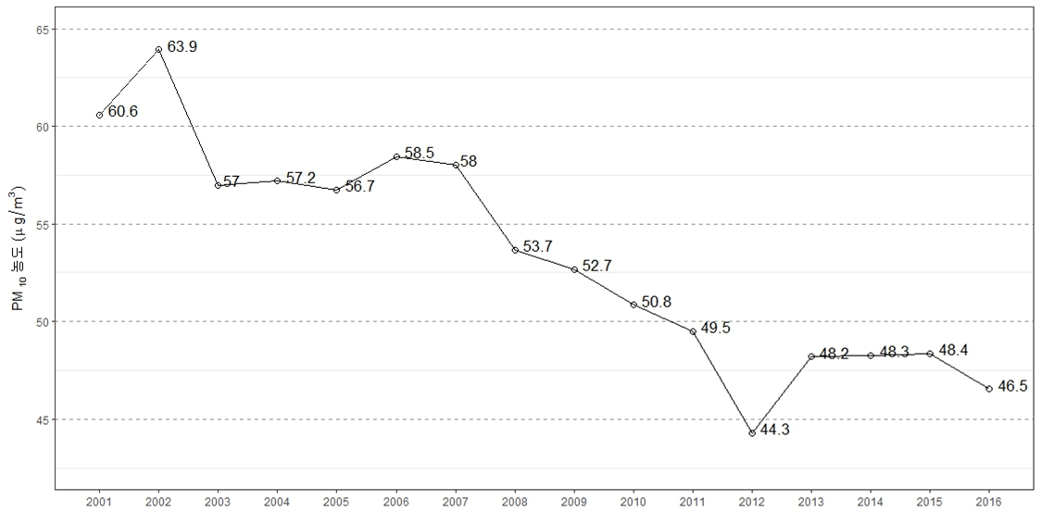
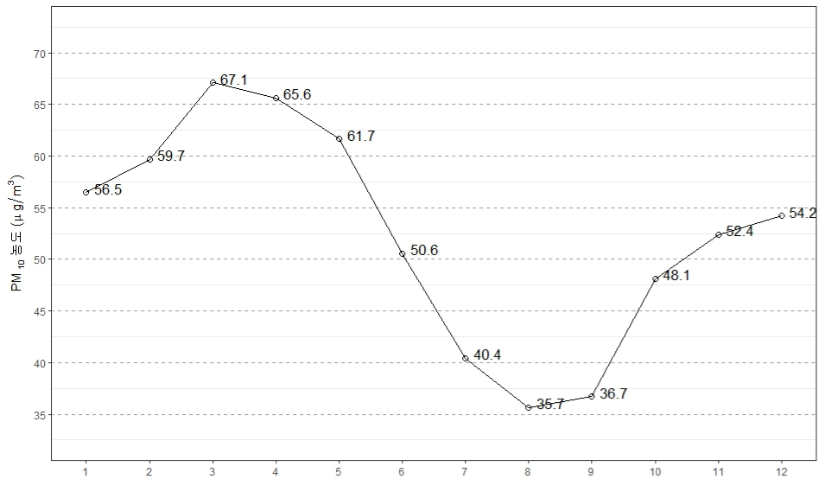
예측변수 기술통계
미세먼지(PM₁₀) 연평균 농도: 2001년부터 2016년 9월 전반적 감소 추세
분석기간의 월평균 농도는 봄철에 높고 여름철에 낮음
연평균 농도
월평균 농도

Slide 62
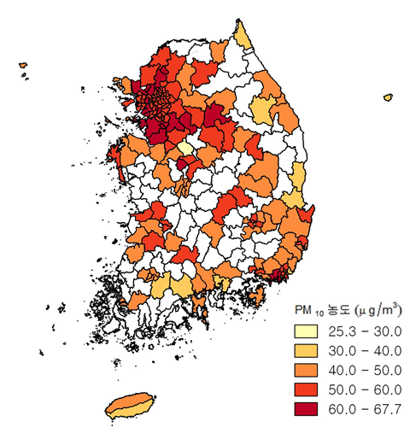
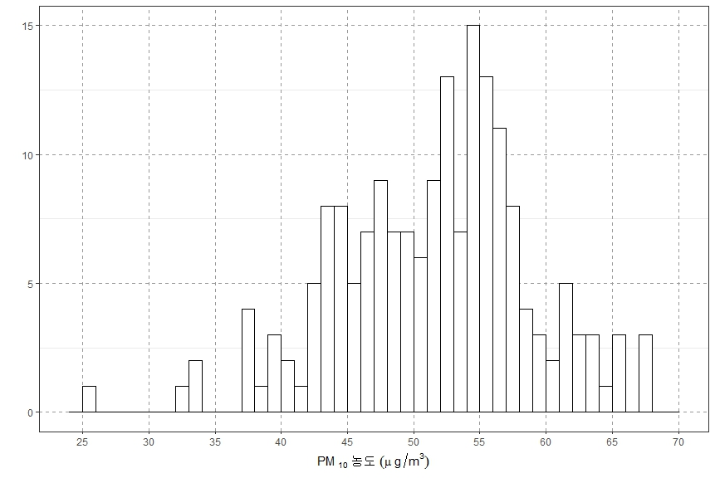
예측변수 기술통계
수도권과 광역시의 농도가 높은 편
43이하 구간에 20개, 43-58 구간에 133개, 58이상 구간에 28개의 시군구
시군구 평균 지역 분포
시군구 평균 histogram

Slide 63
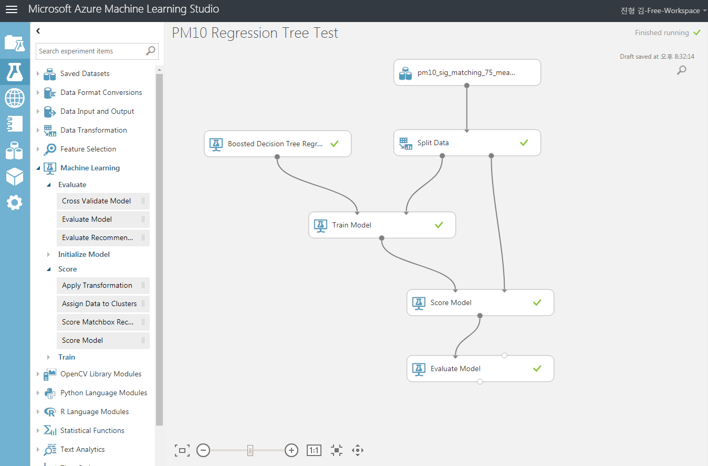
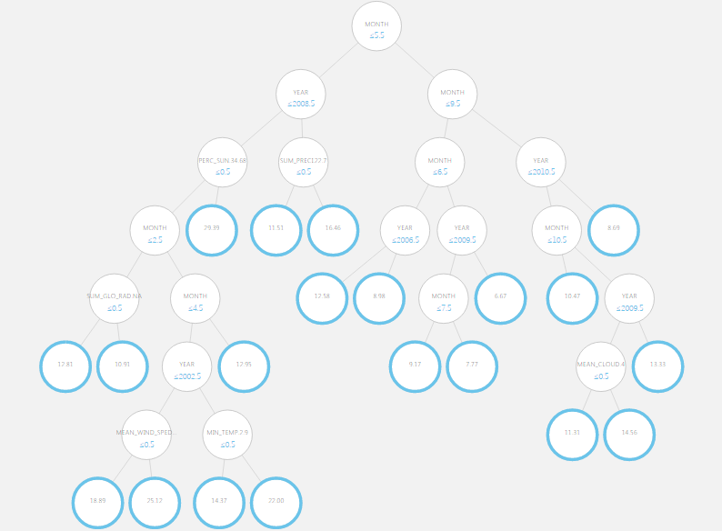
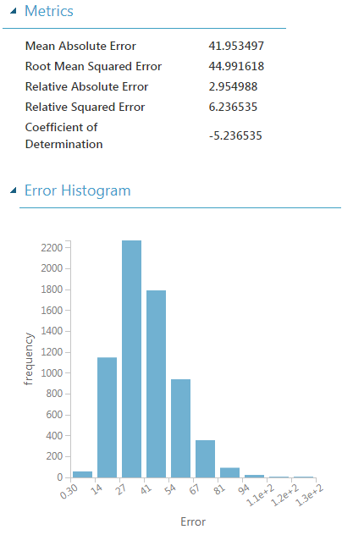
의사결정나무 분석 Tool
Microsoft Azure: Drag & Drop
대기오염물질 농도와 기상기후 데이터만으로 테스트 (향후 결과 해석 예정)
향후 변수 추가, 변형 등을 통해 분석 결과 해석 예정

Slide 64
향후 계획
변수 추가
향후 데이터 수집 및 전처리를 통해 변수 추가
분석 시행
의사결정나무 분석 시행
boosting, random forest 등 시행
결과 해석
변수 설명력의 정량적 평가
정책적 제언

Slide 65
2. 세부과제별 연구진행상황
3장. 환경 빅데이터 연구
5. 환경분야 빅데이터 수집방법연구 (한국진)

Slide 66
환경분야 빅데이터 수집방법연구
저작권 문제가 발생하지 않는 국내∙외 데이터 서비스의 다양한 데이터 중 환경분야 활용 가능한 데이터의 수집방법 마련
공공데이터포털: 16개 대분류로 (비)선택적으로 데이터셋을 공개
환경기상: 파일데이터(1,202건), 오픈API(129건), 표준데이터(2건)
공공데이터포털에서 발표되는 월별 공공데이터 활용신청 TOP10, 연간 누적데이터 TOP 20을 기준으로 대기 및 기상 데이터를 검토
한국환경공단: 대기오염정보, 측정소정보
기상청: 동네예보정보, 생활기상지수조회

Slide 67
데이터 구분 기준에 따라 우선순위 부여
수집의 용이성
수집대상 데이터 목록 자동화 가능
파일 형태 제공
특정 조건 검색 결과 파일 형태(CSV, XLS 등) 저장이 용이
추출의 용이성
수집된 데이터의 분리가 가능
원본 데이터: CSV(텍스트), XLS(바이너리)
PDF, HWP, html: [1차 분리추출 ; 파싱Parsing] →[2차 분리정제]
3순위 | 1순위
배제 | 2순위
추출의 용이성
수집의 용이성

Slide 68
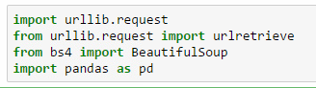
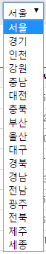
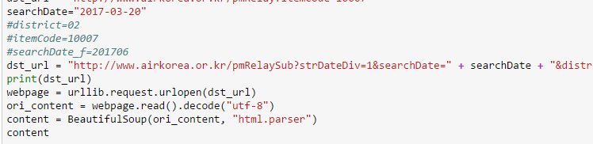
1순위 사례 : PM₁₀, PM_{2.5} 검색 → 추출
검색조건 검색을 통한 PM₁₀, PM_{2.5} 데이터 추출
Python urllib, BeautifulSoup, pandas
① 라이브러리 활성화
② 일자 설정(searchDate)
③ 지역 설정(district)
⑤
④ strDateDiv : 시간(1), 일평균(2)

Slide 69
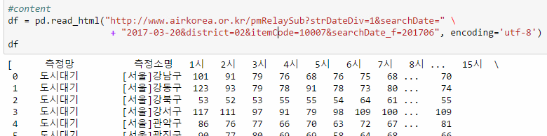
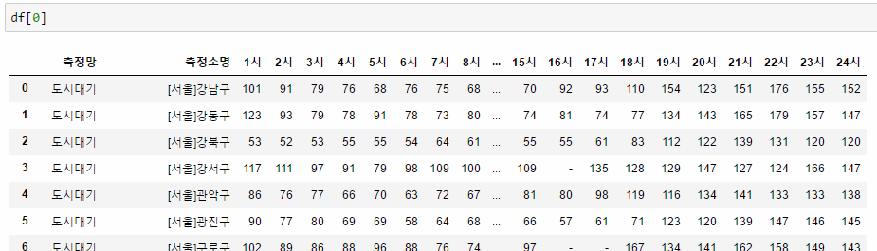
PM₁₀, PM_{2.5} 검색 → 추출: 추출 데이터 검토

Slide 70
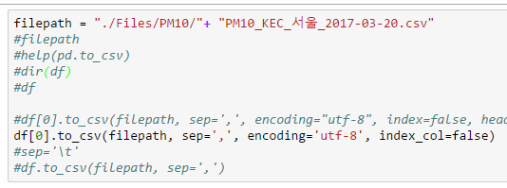
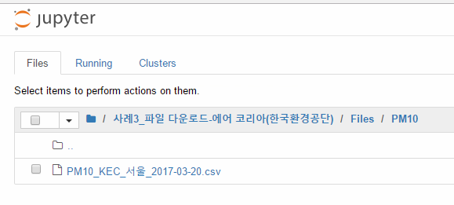
PM₁₀, PM_{2.5} 검색 → 추출 : 추출 결과 저장
저장 Code
저장 결과

Slide 71
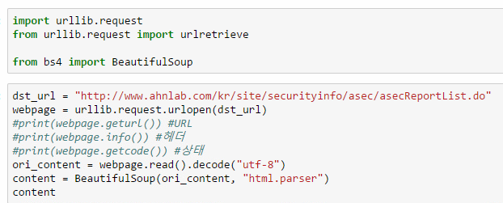
2순위 사례 : ASEC 리포트
파일 리스트가 존재하는 웹페이지 html code 확보
Python urllib, BeautifulSoup
ASEC : AhnLab Security Emergency Response Center

Slide 72
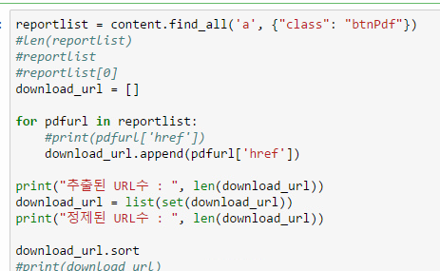
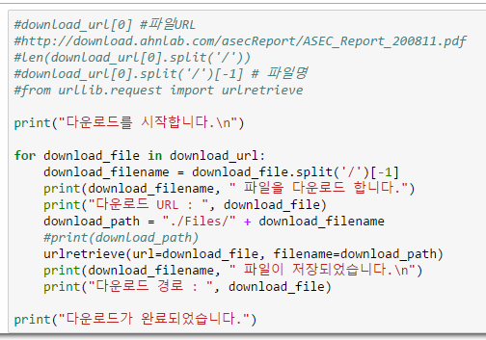
ASEC 리포트 : 파일 리스트 파싱 → 다운로드
파일 리스트 파싱
다운로드

Slide 73
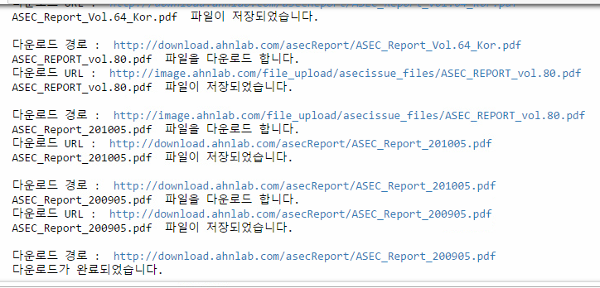
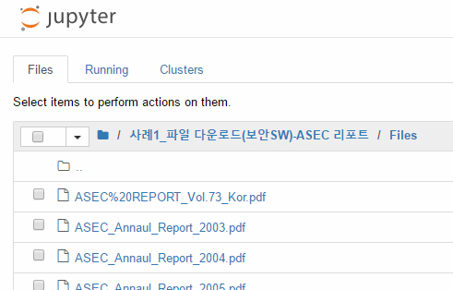
ASEC 리포트 : 파일 아카이브
수집된 파일 저장 (과정)
저장 결과

Slide 74
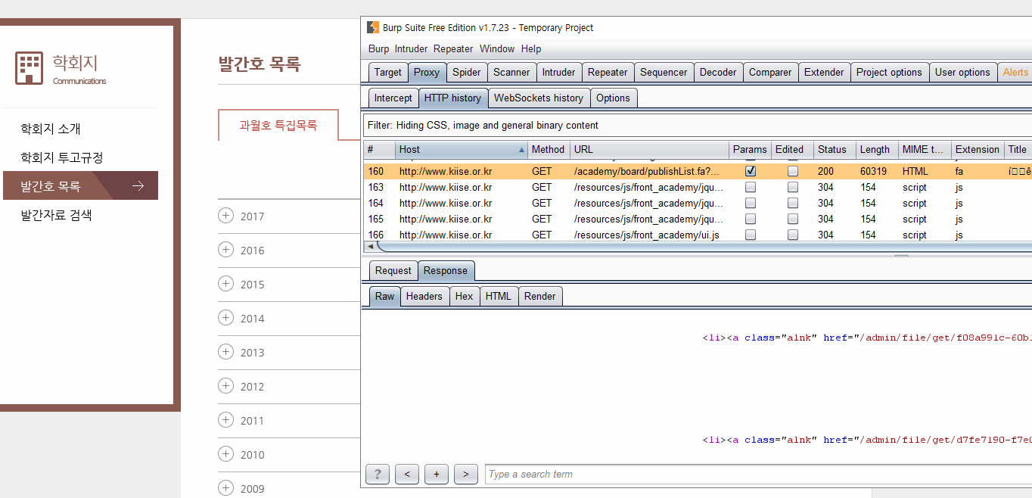
3순위 사례 : 한국정보과학회지
HTML code로부터 URL 패턴 파악
HTML code 로 부터 직접 url을 추출하기 어려운 경우
Python urllib, BeautifulSoup / 웹분석SW Burp Suite

Slide 75
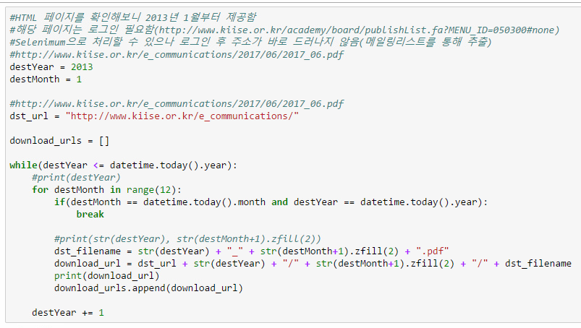

한국정보과학회지 : 파일 리스트 추정
URL 생성 규칙에 따라 목록 생성

Slide 76


한국정보과학회지 : 파일 다운로드
URL 리스트에 맞춰 파일 다운로드
저장된 파일

Slide 77
향후 과제
Data Source
원내 설문조사 등 활용 가능한 환경 데이터 발굴
수집 방법
Python(탐색)/Elastic Stack(자동화) 등 제약 극복
OpenAPI 활용시 코딩 부담 절감
수집된 데이터 활용
수집된 데이터를 RDBMS(Relational Data Base Management System)로 전환
PostgreSQL 사용
도입 예정인 데이터 분석 플랫폼 서버 탑재
Notes:
수집된 데이터 DB연계(무슨 DB??)는 수집모델을 구현하고 DB 등 플랫폼화로 변경했습니다.
그 내용은 아래와 같습니다.
결국 연구자의 활용도를 높이기 위해서는
1) 수집단계의 데이터를 DB에 넣고 연동방법을 제시하는 것이 가장 편하다고 판단되는데
(물론 이 부분은 설문조사에 반영하여 좀더 편한 방법으로 제시 해야 하겠지만 현재까지의 판단입니다.)
2) 데이터의 속성에 따라 RDBMS(일반적인 오라클;스터디, 이하 구축될 플랫폼에 사용할 PostgreSQL, MariaDB, MySQL 등)나
NoSQL(Redis, MongoDB 등 실시간 다량의 데이터 처리에 유리)
위에 적지는 않았지만, 가져진 데이터를 우리가 추출하는 것이 법적으로 문제가 없는 것인지에 대한 판단이 되지 않습니다.
또한, DDoS와 같이 인식되지 않도록 조치하는 방법도 개발이 필요합니다.(단순히 속도만으로는 안 되고 용량과 헤더 분석 등 기술적인 부분에 대한 고려도 필요함)

Slide 78
3. 향후 계획

Slide 79
연구 관리
월 1회 진도 점검 세미나 진행: 원내 → 원내 + 원외
프로포절 세미나(4월), 진도점검 세미나(5월) 기 개최
중간자문회의 후속처리(7월 1주차), 진도점검(7월 말, 8월, 9월) 개최 예정
기존 연구성과 온라인 공개
Homepage: https://keibigdata.github.io/index.html

Slide 80

Homepage

Slide 81
감사합니다

